Slide 1
«Совместные формы работы с родителями в моей педагогической практике»
Автор: Александрова Лариса Николаевна
Воспитатель МДОКУ Д/С №3
п.Горные Ключи
Кировского района
2014г

Slide 2
Описание опыта: В 2012 году, набрав группу малышей, я начала работать над проблемой взаимодействия детского сада и семьи по теме: «Мы вместе: семья- ребенок- педагог». Работу по вовлечению родителей в совместную деятельность ДОУ веду по четырем направлениям: -Информационно- аналитическое -Познавательное -Наглядно- информационное -Досуговое

Slide 3
Цель:
Создать модель совместной деятельности родителей и педагогов средствами интеграции, их усилий в развитии и воспитании детей раннего и дошкольного возраста.

Slide 4
1. Изучить общие сведения о ребенке и семье, особенностях воспитания и эмоционального развития ребенка. 2. Создание условий для благоприятного климата взаимодействия с родителями, а именно: полное информирование родителей о жизни группы. 3. Вовлечение родителей в совместные мероприятия.
Задачи:

Slide 5
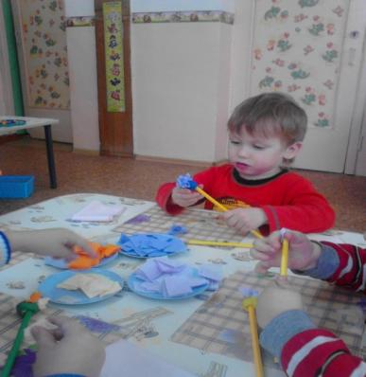
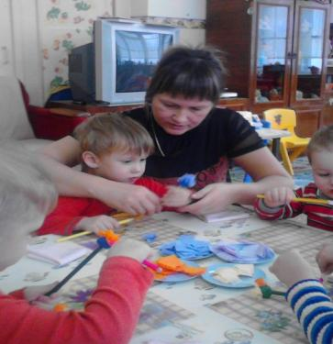
Одним из непременных условий воспитания ребёнка в ДОУ является взаимодействие с семьями воспитанников.

Slide 6
1. Родительские собрания 2. Наглядная информация 3. Информационная корзина 4. Памятки для родителей 5. Дни открытых дверей 6. Консультации 7. Творческие гостиные
Вовлечение родителей
в единое образовательное пространство

Slide 7
- Открытость детского сада для семьи (каждому родителю обеспечивается возможность знать и видеть как живёт и развивается его ребёнок); - сотрудничество педагогов и родителей в воспитании детей; - отсутствие формализма в организации работы с семьёй; - создание активной развивающей среды, обеспечивающей единые подходы к развитию личности в семье и детском коллективе; - диагностика общих и частных проблем в воспитании и развитии ребёнка.
Основные принципы организации работы с семьёй:

Slide 8
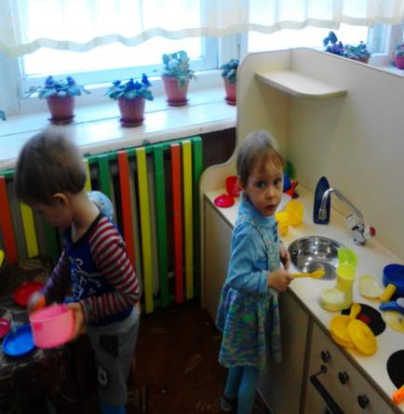
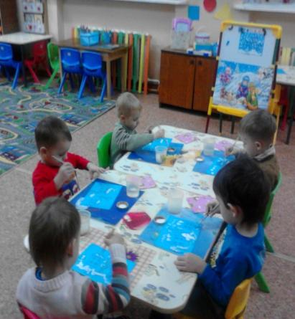
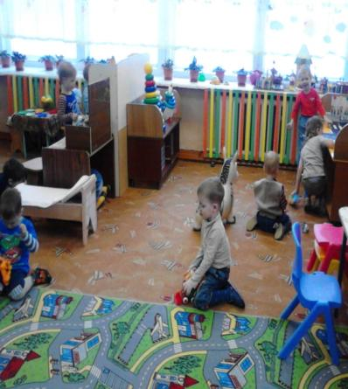
Вовлечение семьи в воспитательно – образовательный процесс способствует улучшению эмоционального самочувствия детей, обогащению воспитательного опыта родителей, повышению их родительско-педагогической компетентности при подготовке дошколят к школе.

Slide 9
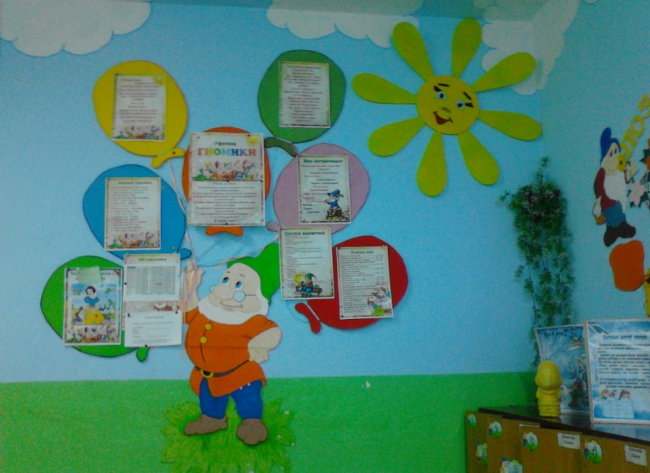
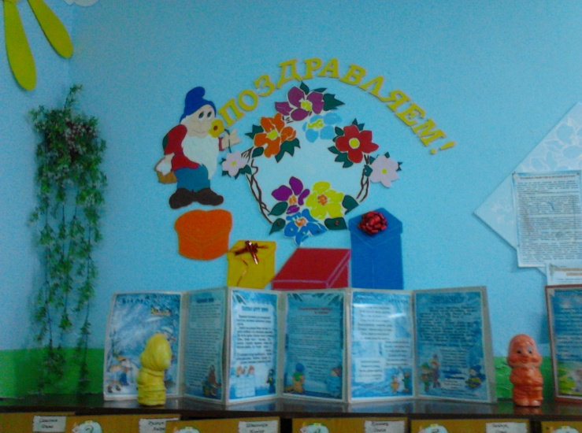
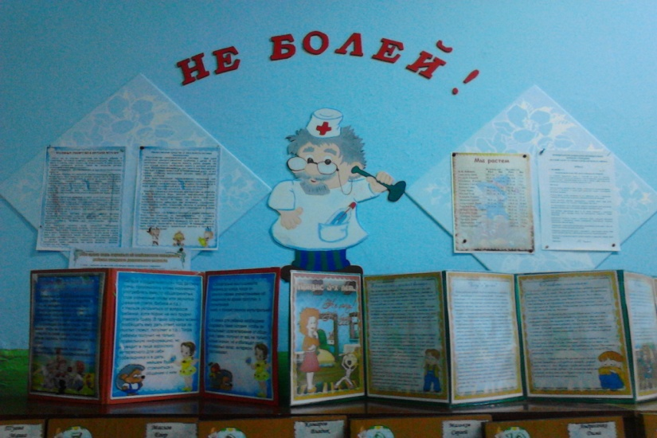
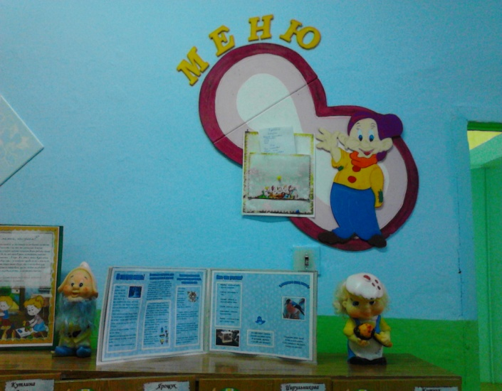
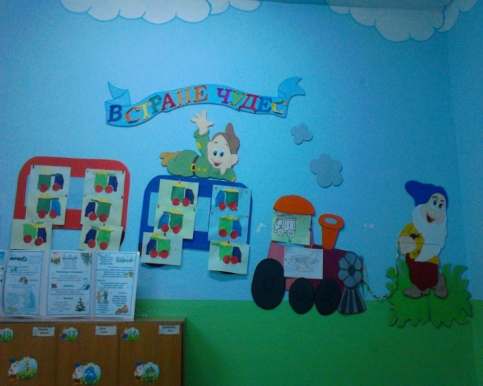
Для Вас, родители!

Slide 10
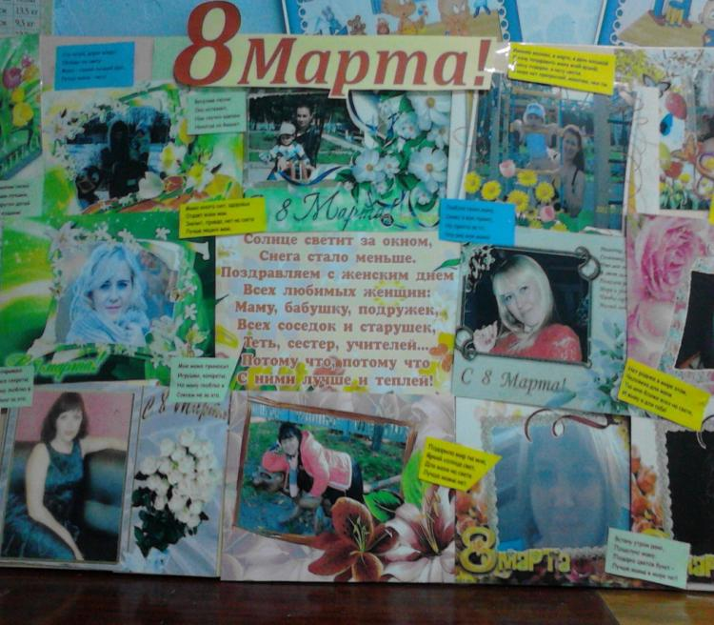
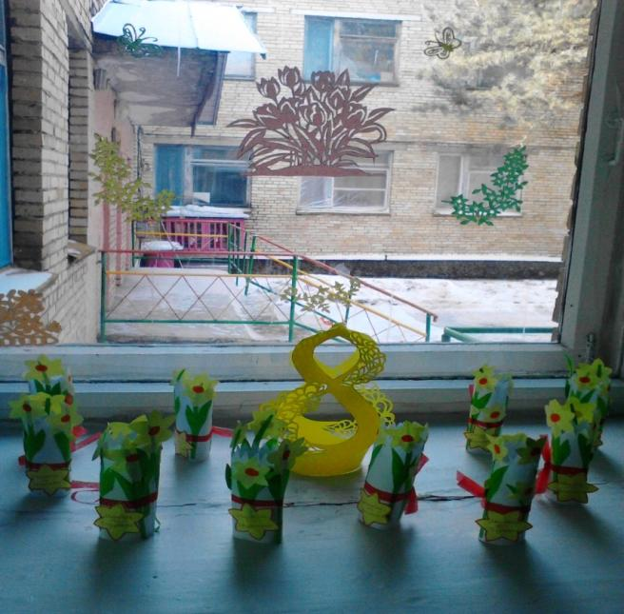
Оформление к праздникам: 8 Марта

Slide 11
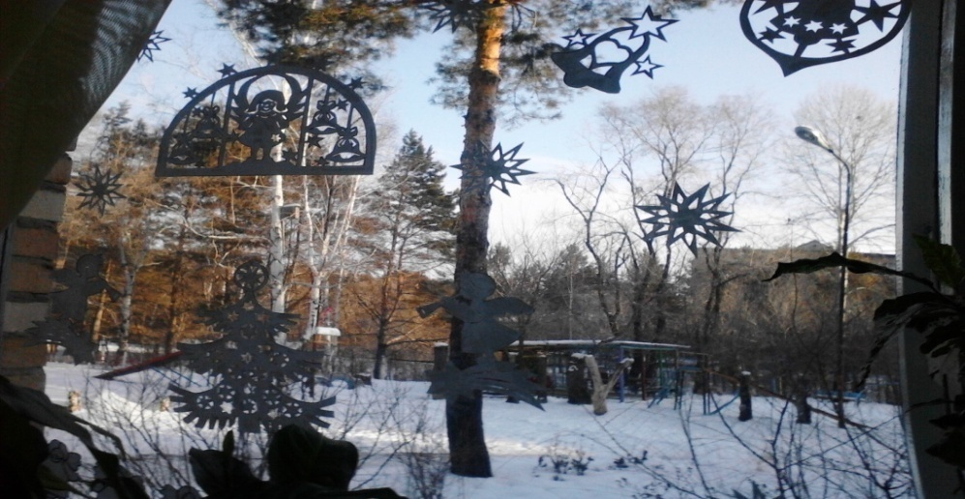
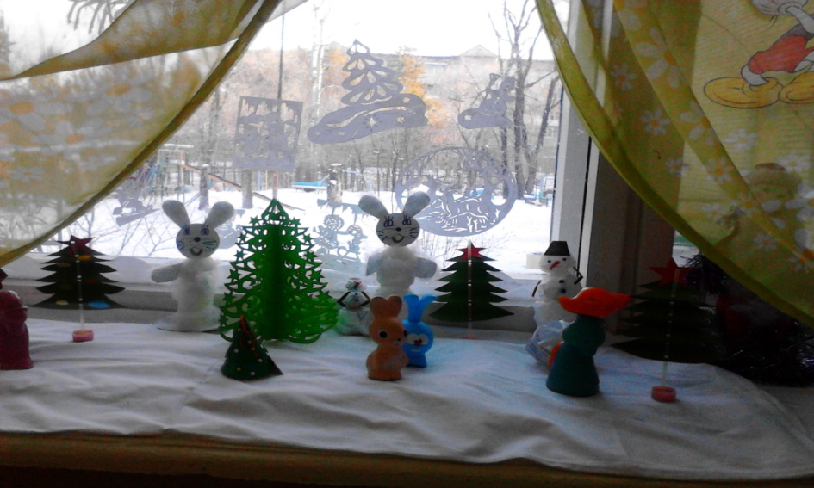
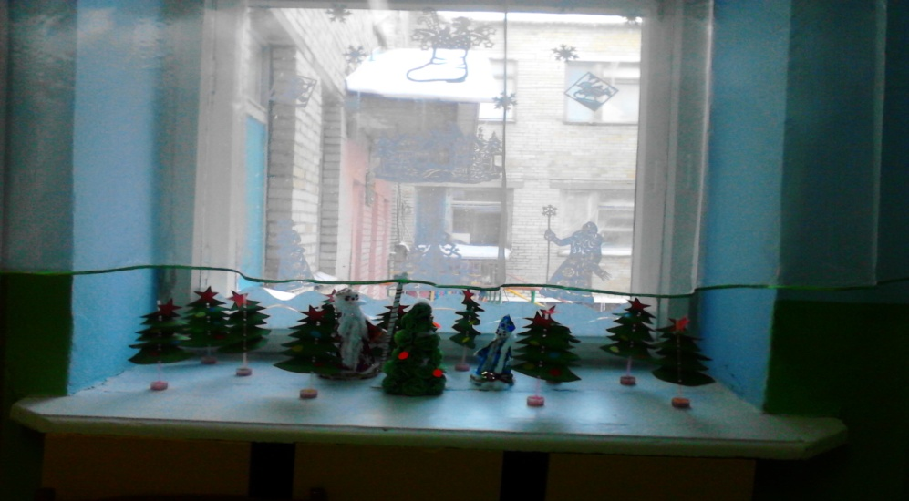
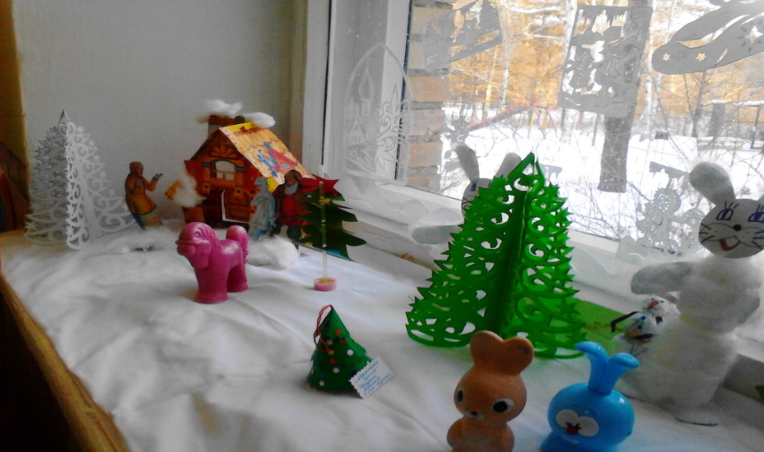
К Новому Году

Slide 12
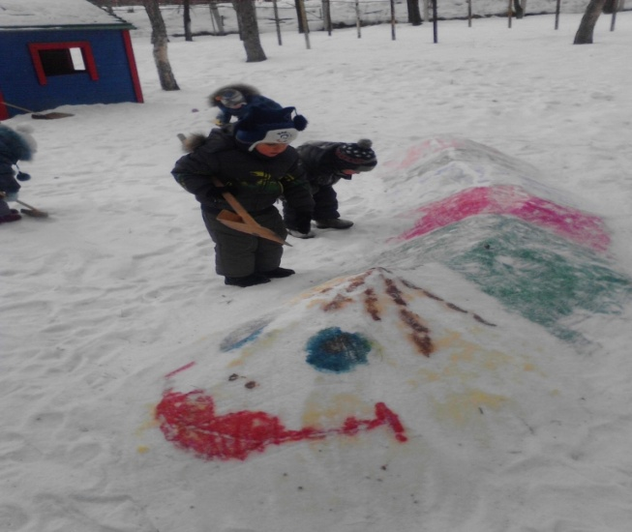
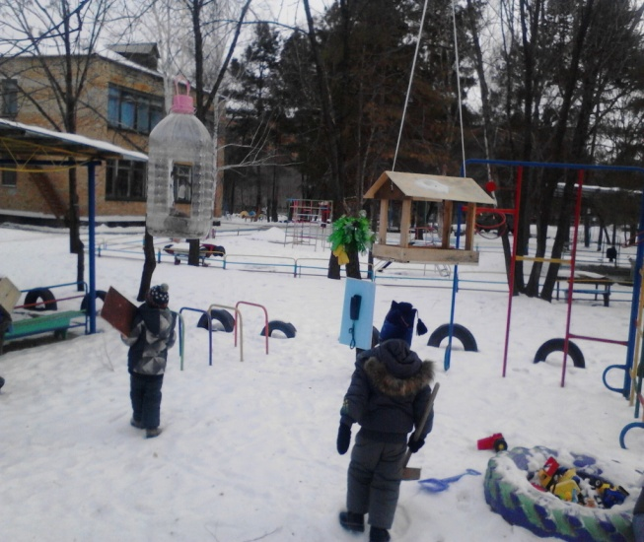
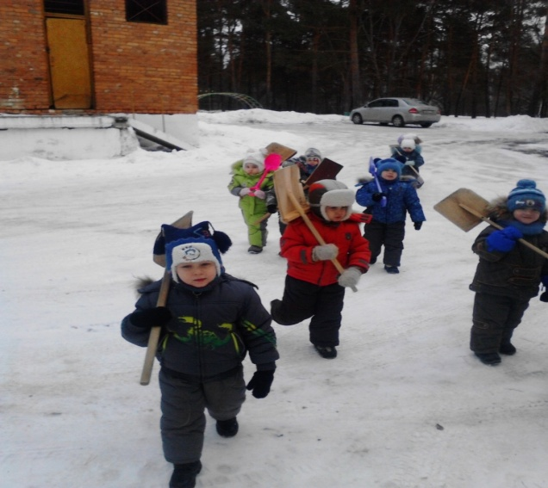
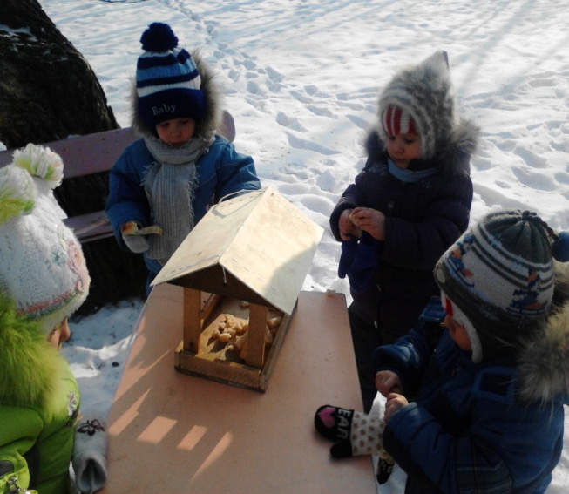
На прогулке

Slide 13
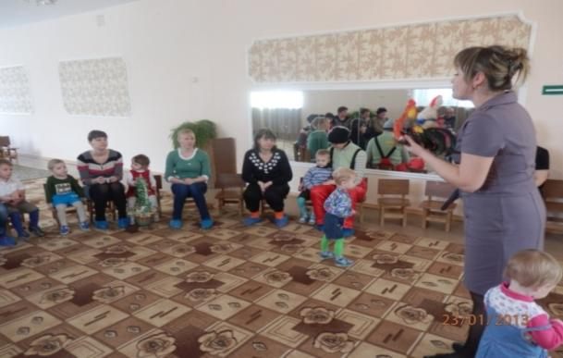
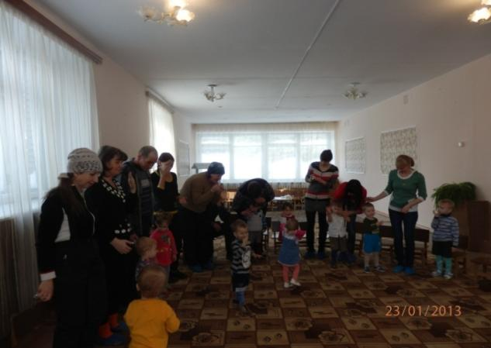
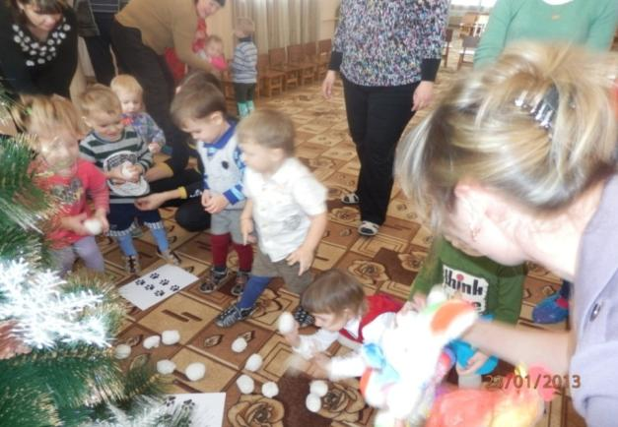
Творческая гостиная

Slide 14
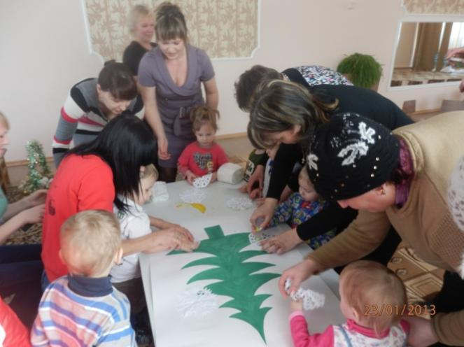
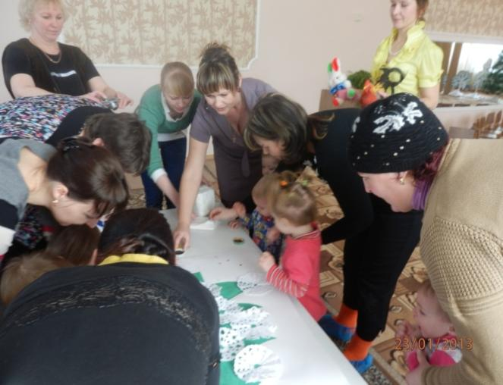

Slide 15
Родительское собрание

Slide 16
Спасибо за внимание!

